Slide 1
Biometria Reconhecimento de Retina

Slide 2
Introdução
Ciências forenses;
Chineses no século XIV : palma da mão e pegadas;
Século XVII : primeiros textos;
Século XIX : impressão digital ;
Biometria de Retina: meados de 1980.

Slide 3
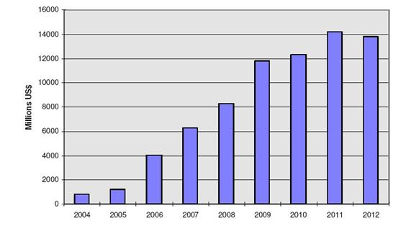
Introdução – Previsão do mercado biométrico

Slide 4
O que é biometria ?
Mensuração dos seres vivos;
Particularidades físicas e comportamentais;
Captura > Registro > Comparação;
Identificação/Reconhecimento x Registro.

Slide 5
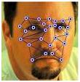
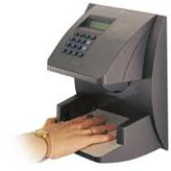
O que é biometria - Exemplos
Reconhecimento facial;
Geometria da mão e do dedo;
Voz;
Assinatura;
Íris.

Slide 6
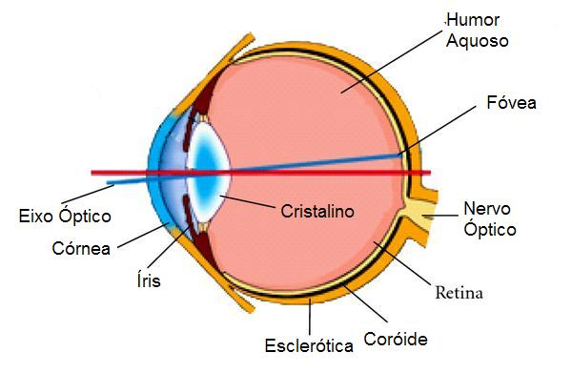
O Olho humano
Esclerótica;
Córnea;
Coróide;
Pupila.

Slide 7
O Olho humano - Retina
Cones e Bastonetes;
Fóvea;
Eixo óptico;

Slide 8
O Olho humano - Retina
Nervo óptico;
Ponto cego;

Slide 9
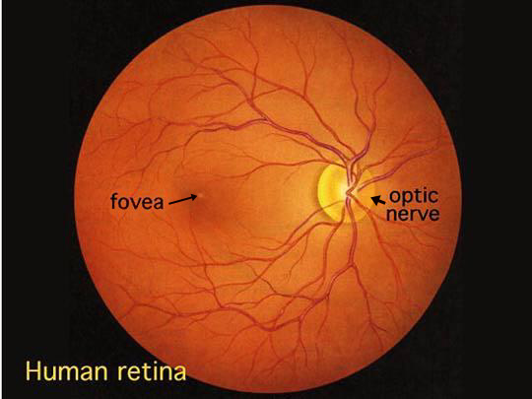
O Olho humano - Retina

Slide 10
O Olho humano - Retina
Distribuição vasos
sanguíneos.

Slide 11
Varredura de Retina
Três funções básicas:
Inscrição;
Verificação;
Identificação.

Slide 12
Varredura de Retina
Três subsistemas:
Obtenção de imagem;
Representação;
Identificação.

Slide 13
Varredura de Retina – Aquisição de imagem
Câmera antiga da EyeDentify Inc.;

Slide 14
Varredura de Retina – Aquisição de imagem
Luz infravermelha é emitida;

Slide 15
Varredura de Retina – Aquisição de imagem
A luz sai do scanner em direção ao olho;

Slide 16
Varredura de Retina – Aquisição de imagem
A luz retorna.

Slide 17
Varredura de Retina – Representação
Criação do modelo;
Normalização;
96 pontos – 4 bits de resolução.

Slide 18
Varredura de Retina – Comparação
Confirma ou rejeita o usuário;
Normalização;
Fator de correlação;
Correção de fase.

Slide 19
Varredura de Retina – Outro Sistema
Apresentação
Artigo original: www.hindawi.com/journals/asp/2008/280635.html

Slide 20
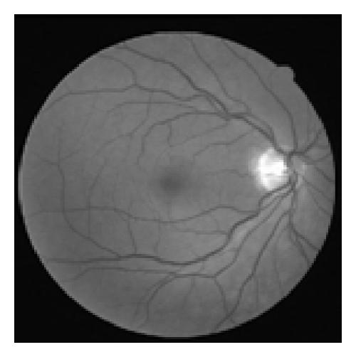
Varredura de Retina – Outro Sistema
Disco Óptico;

Slide 21
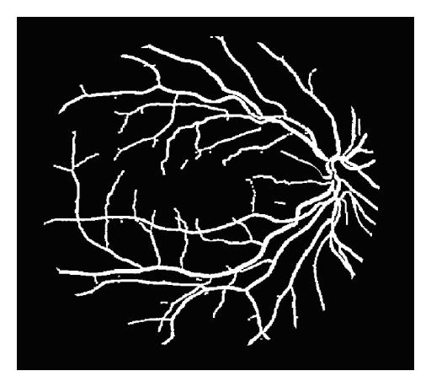
Varredura de Retina – Outro Sistema
Contraste Binário;

Slide 22
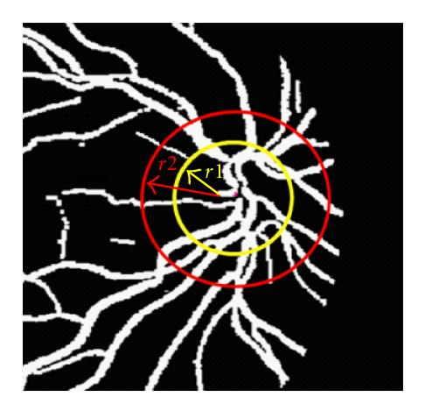
Varredura de Retina – Outro Sistema
Seleção de uma
seção anelar;

Slide 23
Varredura de Retina – Outro Sistema
Conversão: coordenadas xy – coordenadas polares

Slide 24
Varredura de Retina – Outro Sistema
Decomposição da imagem;

Slide 25
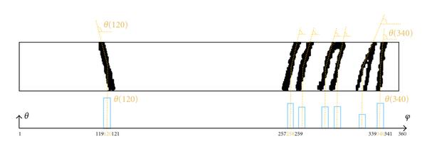
Varredura de Retina – Outro Sistema
Construção do vetor;
Comparação.

Slide 26
Observações Gerais
Operação do sistema;
Erros;
Desempenho;

Slide 27
Observações Gerais – Operação do sistema
Modo de usar;
Registro;
Verificação e Identificação;
Alinhamento.

Slide 28
Observações Gerais – Erros
Algumas fontes de erro:
Alinhamento incorreto;
Presença de óculos;
Miopia, hipermetropia e astigmatismo;
Tamanho da pupila;
Luz ambiente.

Slide 29
Observações Gerais – Desempenho
Sistema EyeDentify Inc.:
Nenhuma falsa aceitação;
3 rejeições falsas – menos de 1%.

Slide 30
Observações Gerais – Desempenho
Sistema descrito no artigo:
Vários experimentos;
99 % de acurácia.

Slide 31
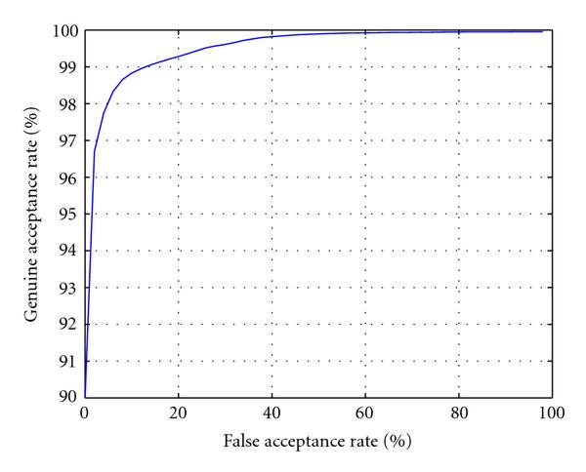
Observações Gerais – Desempenho

Slide 32
Vantagens
Estabilidade e singularidade;
Impossível reproduzir;
Assinatura reduzida.

Slide 33
Desvantagens
Custo elevado;
Utilização não trivial;
Distâncias pequenas;
Óculos;
Rejeição por algumas pessoas.

Slide 34
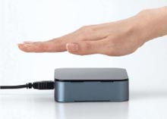
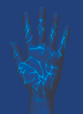
Atualidades
Padrão de veias da mão;
Reconhecimento por odor;
Arquitetura da orelha;
DNA;
Ondas cerebrais.

Slide 35
Aplicações
Primórdios: governos e militares;
Recentemente: outras instituições.

Slide 36
Curiosidades
Leitores de retina e filmes;
Degradação da retina;
Detecção de doenças;
Processo OCT.

Slide 37
Conclusão
Tendência de queda no preço unitário;
Reduzidas aplicações;
Substituição por biometria de Íris;
Uso de biometrias combinadas: confiabilidade aumentada e preço reduzido.

Slide 38
Perguntas (1)
Que propriedade da retina faz dela uma característica ideal para ser biometrizada?

Slide 39
Perguntas (2)
Que fatores podem prejudicar a qualidade da imagem obtida pela câmera?

Slide 40
Perguntas (3)
Cite duas vantagens e duas desvantagens da utilização da biometria de retina.

Slide 41
Perguntas (4)
Cite três biometrias que vem sendo pesquisadas no cenário atual

Slide 42
Perguntas (5)
Em que situações a biometria de retina é indicada?

Slide 43
Bibliografia
[1] JAIN, Anil; BOLLE, Ruud; PANKANTI, Sharath. Capítulo 6. In Biometrics: Personal identification in Networked Society. Publicado por Kluwer Academic Publishers: 1998
[2]LINHARES, Sérgio; GEWANDSZNADJER, Fernando. Biologia hoje 2. 14a edição.Editora Ática.2005
[3]HINDAWI. Research Article: A Novel Retinal Identification System. Disponível em: http://www.hindawi.com/journals/asp/2008/280635.html. Acesso em 05/06/2010

Slide 44
Bibliografia
[4] Figura: human retina. Disponível no site: http://www1.appstate.edu/~kms/classes/psy3203/EyePhysio/huretina.jpg. Acesso em 05/06/2010
[5]MEDICAL DISCOVERIES. Retinography. Disponível no site: http://www.discoveriesinmedicine.com/Ra-Thy/Retinography.html. Acesso em 05/06/2010
[6] ROBERTS, Chris. Biometrics. Novembro 2005 Dísponível no site: http://www.ccip.govt.nz/newsroom/information-notes/2005/biometrics.pdf. Acesso em 05/06/2010

Slide 45
Bibliografia
[7] SMARTSEC.Biometria. Disponível no site: http://www.smartsec.com.br/biometria.html. Acesso em 05/06/2010
[8]VICENTIN,Juliana; BARRETO,Fernanda; DICKEL, Daniele; SANTOS,Patrícia. Provendo segurança através da biometria. Disponível no site: http://www.lyfreitas.com/artigos_mba/artbiometria.pdf. Acesso em 05/06/2010
[9]Figura: Mapeamento do padrão de veias da mão. Disponível no site: http://www.fujitsu.com/img/EU/pt/news/pr/bio2.jpg. Acesso em 05/06/2010
[10]Figura: Padrão de veias da mão. Disponível no site: http://www.fujitsu.com/img/EU/pt/news/pr/bio1.gif. Acesso em 05/06/2010

